Slide 1

ГРАДСКА ОПШТИНА СОПОТ
ГРАЂАНСКИ ВОДИЧ КРОЗ ОДЛУКУ О БУЏЕТУ за 2025. годину

Slide 2
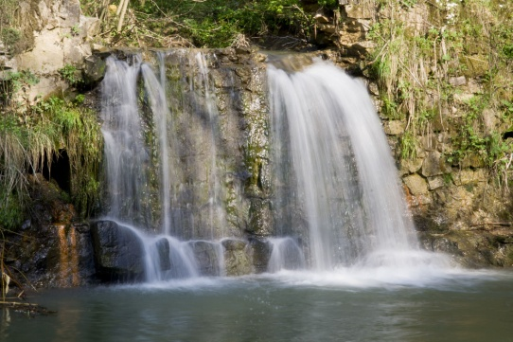
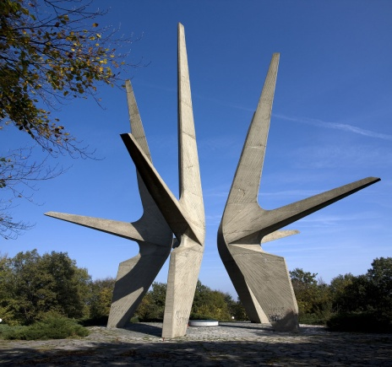
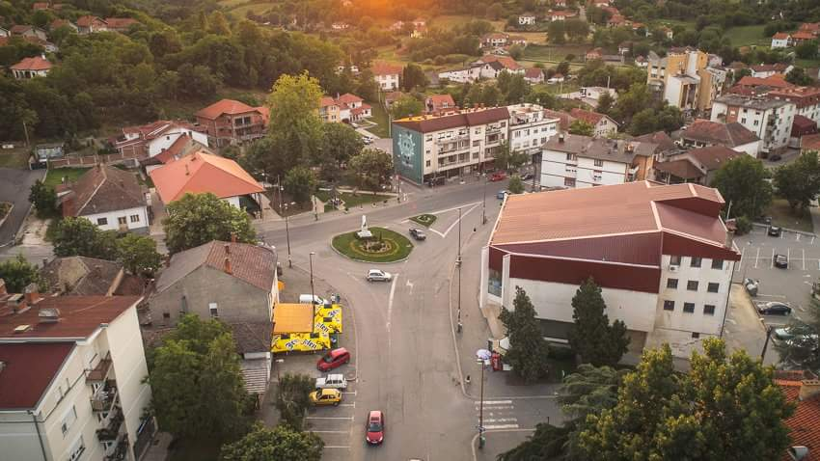
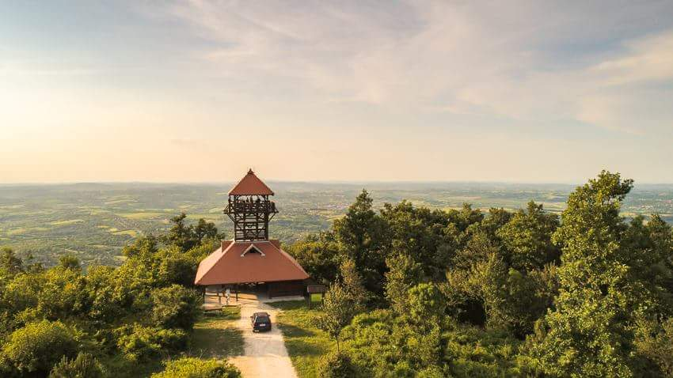
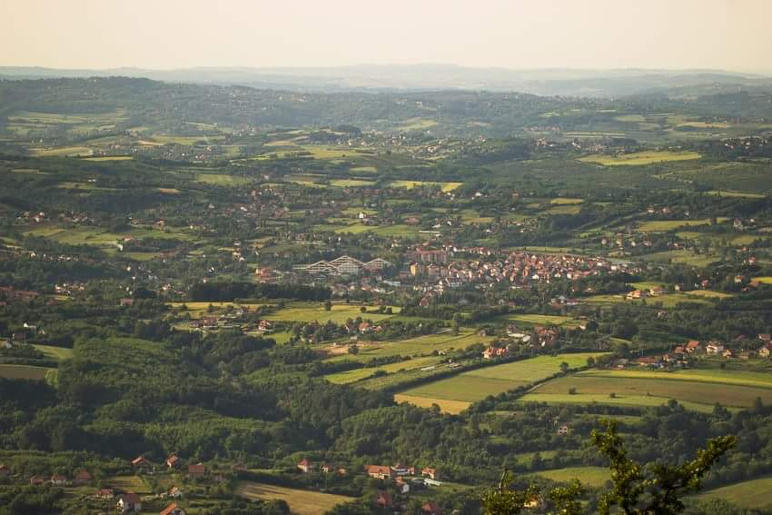
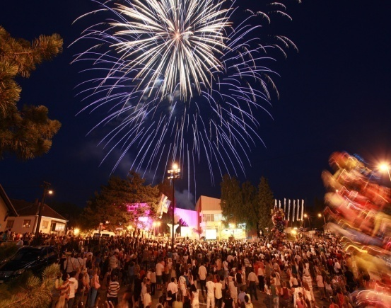
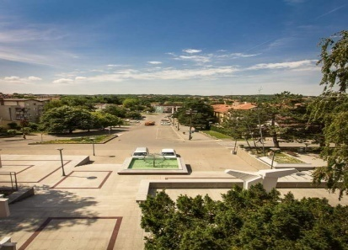
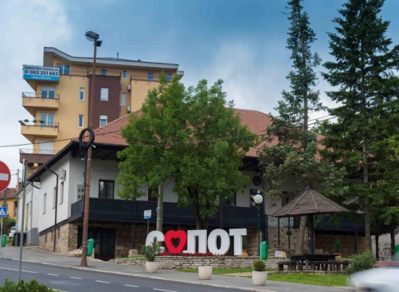
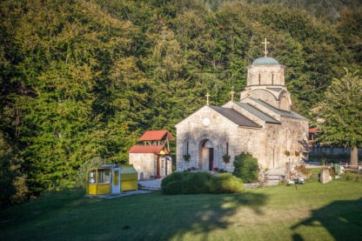
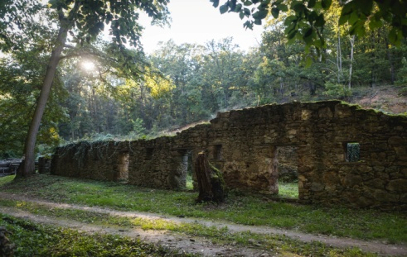

Slide 3
САДРЖАЈ
Увод
Ко се финансира из буџета?
Како настаје буџет општине?
  Појам буџета
  Ко учествује у буџетском процесу?
  На основу чега се доноси буџет?
Како се пуни општинска каса?
  Шта су приходи и примања буџета?
  Структура планираних прихода и примања за 2025. годину
  Шта се променило у односу на 2024. годину?
На шта се троше јавна средства?
  Шта су расходи и издаци буџета?
  Структура планираних расхода и издатака за 2025. годину
  Шта се променило у односу на 2024. годину?
  Расходи буџета по програмима
  Расходи буџета расподељени по директним и индиректним буџетским корисницима
  Најважнији капитални пројекти
  Најважнији пројекти од интереса за локалну заједницу

Slide 4
Драги суграђани и суграђанке,
Основна сврха документа који је пред вама јесте да на што једноставнији и разумљивији начин објасни у које сврхе се користе јавни ресурси да би се задовољиле потребе грађана.
Грађански буџет представља сажет и јасан приказ Одлуке о буџету општине Сопот за 2025. годину, која је по својој форми веома обимна и тешка за разумевање због специфичних појмова и класификација које је чине.
Иако је немогуће објаснити целокупан буџет у овако краткој форми, искрено се надамо да ћемо на овај начин успети да вас информишемо о начину прикупљања јавних средстава и остваривања прихода и примања буџета општине, као и о начину планирања, расподеле и трошења буџетских средстава.
Кроз овај транспарентан приступ настојимо да унапредимо разумевање и интересовање наших суграђана за локалне финансије, а у перспективи очекујемо и сарадњу локалне самоуправе и становника општине Сопот у заједничком постављању циљева, дефинисању приоритета и планирању развоја наше општине.
ПРЕДСЕДНИК ОПШТИНЕ
Живорад Милосављевић

Slide 5
Ко се финансира из буџета?
Директни корисници буџетских средстава:
- Скупштина градске општине
- Председник градске општине и Веће градске општине
- Управа градске општине
Индиректни корисници буџетских средстава:
- Месне заједнице
- Центар за културу Сопот
Остали корисници јавних средстава:
- Образовне институције (школе)
- Предшколска установа
- Непрофитне организације (удружења грађана, невладине организације,верске заједнице итд.)
- Јавна предузећа

Slide 6
Како настаје буџет општине?
БУЏЕТ општине је правни документ који утврђује план прихода и примања и расхода и издатака општине за буџетску, односно календарску годину.
То значи да овај документ представља предвиђање колико ће се новца од грађана и привреде у току једне године прикупити и на који начин ће се тај новац трошити.
Из општинског буџета се током године плаћају све обавезе локалне самоуправе. Исто тако у буџет се сливају приходи из којих се подмирују те обавезе.
Председник општине и локална управа спроводе општинску политику, а главна полуга те политике и развоја је управо буџет општине.
Приликом дефинисања овог, за Градску општину Сопот најважнијег документа, руководе се законским оквиром и прописима, стратешким приоритетима развоја и другим елементима.
Реалност је таква да постоје велике разлике између жеља и могућности, тако да креирање буџета подразумева утврђивање приоритета и прављење компромиса.

Slide 7
Ко учествује у буџетском процесу?
Управа градске општине
Председник градске општине
Веће градске општине
Скупштина градске општине
Месне заједнице
Центар за културу Сопот
Основне школе
Предшколска установа
Грађани и њихова удружења
Јавна предузећа

Slide 8
На основу чега се доноси буџет?
На основу чега се доноси буџет?
Закони и прописи:
Закон о финансирању локалне самоуправе,
Закон о буџетском систему,
Закон о локалној самоуправи,
Упутство Министарства финансија за припрему одлуке о буџету за 2025. годину и др.
Сви посебни прописи којима су утврђене надлежности ЈЛС
Стратешки документи:
Стратегија развоја
Акциони планови за поједине области
Потребе буџетских корисника
Започети пројекти из ранијих година
Остварење прошлогодишњег буџета

Slide 9

Како се пуни општинска каса?
Укупни јавни приходи и примања Градске општине Сопот за 2025. годину износе
Одлуком о буџету Градске општине Сопот за 2025. годину планирана су средства из буџета општине у износу од 600.200.000,00 динара,
600 милиона динара
Укупан буџет општине
600.200.000,00

Slide 10
Шта су приходи и примања буџета?
Порески приходи
Врста јавних прихода који се прикупљају обавезним плаћањима пореских обвезника без обавезе извршења специјалне услуге заузврат
Донације и трансфери
Донације се добијају од домаћих и међународних донатора и организација за различите пројекте. Трансфери подразумевају пренос средстава од нивоа Републике Србије општинском нивоу власти. Могу бити наменски (за тачно утврђене намене) или ненаменски (није им унапред утврђена намена те се могу у складу са законом користити за било које сврхе) .
Непорески приходи
Врста јавних прихода који се наплаћују за коришћење јавних добара (накнаде), пружање јавних услуга (таксе) или због кршења уговорних или законских одредби (казне и пенали)
Примања од продаје нефинансијске имовине
Ова примања се остварују продајом непокретности и покретних ствари у власништву општине.
Примања од задуживања и продаје финансијске имовине
Примања од задуживања представљају приливе по основу примања од задуживања код пословних банака у земљи у корист нивоа општина. Примања од продаје финансијске имовине представљају приливе по основу продаје домаћих акција и осталог капитала у корист нивоа општина
Пренета средства из ранијих година
Представљају вишак прихода буџета општине који нису потрошени у претходној буџетској години

Slide 11
Структура планираних прихода и примања за 2025. годину
Укупни буџетски приходи и примања 600.200.000,00 динара
Приходи од пореза 592.199.500,00
динара
Други приходи 7.300.500,00
динара
Меморандумске ставке за рефундацију расхода 500.000,00
Пренета средства из претходне године 200.000,00 динара

Slide 12
Структура планираних прихода и примања за 2025. годину

Slide 13
Шта се променило у односу на 2024. годину?
Укупни приходи и примања наше општине у 2025. години су се повећали у односу на Одлуку о буџету за 2024. годину за 3.886.874,00 динара, односно за 0,65 %.
- Порески приходи су повећани за 6.129.374,00 динара.
- Непорески приходи су смањени за 2.242.500,00 динара.

Slide 14
На шта се троше јавна средства?
Буџет мора бити у равнотежи, што значи да расходи морају одговарати приходима. Укупни планирани расходи и издаци у 2025. години из буџета износе:
РАСХОДИ Расходи представљају све трошкове општине за плате буџетских корисника, набавку роба и услуга, субвенције, дотације и трансфере, социјалну помоћ и остале трошкове које општина обезбеђује без директне и непосредне накнаде.
ИЗДАЦИ представљају трошкове изградње или инвестиционог одржавања већ постојећих објеката, набавку земљишта, машина и опрeме неопходне за рад буџетских корисника.
РАСХОДИ И ИЗДАЦИ морају се исказивати на законом прописан начин, односно морају се исказивати: по програмима који показују колико се троши за извршавање основних надлежности и стратешких циљева општине; по основној намени која показује за коју врсту трошка се средства издвајају; по функцији која показује функционалну намену за одређену област и по корисницима буџета што показује организацију рада општине.
600 милиона динара

Slide 15
Шта су расходи и издаци буџета?
Расходи за запослене
Расходи за запослене представљају све трошкове за запослене, како у управи тако и код буџетских корисника
Коришћење роба и услуга
Коришћење роба и услуга обухватају сталне трошкове, путне трошкове, услуге по уговору, специјализоване услуге, трошкове материјала и текуће поправке и одржавање.
Дотације и трансфери
Дотације и трансфери су трошкови који се односе на покриће трошкова превоза ученика, текуће поправке и одржавање школа и предшколских установа, остали расходи везани за образовање и смањење примања на основу Закона о привременом уређивању основица за обрачун и исплату плата, односно зарада и других сталних примања код корисника јавних средстава
Остали расходи
Остали расходи обухватају дотације невладиним организацијама, порезе, таксе, новчане казне.
Субвенције
Субвенције (капиталне и текуће) обухватају субвенције ЈКП ‘’Сопот’’ и ЈКП “Пијаце Ропочево”
Социјална заштита
Социјалнo осигурањe и социјална заштита обухвата све трошкове за исплату једнократне помоћи, накнаде из буџета у случају смрти, превоз категоризоване деце и њихових пратилаца и исхрану и смештај ученика са сметњама у развоју.
Буџетска резерва
Буџетска резерва представља новац који се користи за непланиране или недовољно планиране сврхе, као и у случају ванредних околности.
Капитални издаци
Капитални издаци су трошкови за изградњу нових, или инвестиционо одржавање постојећих објеката, набавку опреме, машина, земљишта и слично.
15

Slide 16
Структура планираних расхода и издатака буџета за 2025. годину
Укупни расходи и издаци 600.200.000,00
динара
Коришћење роба и услуга 169.539.693,00 динара
Субвенције 36.950.000,00
динара
Капиталн издаци 111.071.735,52
динара
Расходи за запослене 213.216.762,00
динара
Социјална помоћ 2.300.000,00 динара
Дотације и трансфери 26.100.000,00
динара
Остали расходи 16.021.809,48
динара
Средства резерве 25.000.000,00

Slide 17
Структура планираних расхода и издатака буџета за 2025. годину

Slide 18
Шта се променило у односу на 2024. годину?
Укупни трошкови наше општине у 2025. години су се повећали у односу на последњу Одлуку о буџету за 2024. годину за 3.886.874,00 динара, односно за 0,65 %.
Капитални издаци су смањени за 8.872.251,22 динара
Донације и трансфери су смањени за 15.000.000,00 динара
Остали расходи су смањени за 4.671.108,78 динара
Средства резерве су планирана у износу од 25.000.000,00
Субвенције су повећане за 3.700.000,00 динара
Расходи за социјалну заштиту су остали непромењени
Коришћење роба и услуга су повећани за 8.661.693,00 динара

Slide 19
Расходи буџета по програмима
Назив програма | Средства из Одлуке о буџету за 2025. годину (износ у динарима) | % буџета по програму
Програм 1. Становање, урбанизам и просторно планирање | 0 | 0
Програм 2. Комуналне делатности | 68.510.000,00 | 11,41
Програм 3. Локални економски развој | 0 | 0
Програм 4. Развој туризма | 0 | 0
Програм 5. Пољопривреда и рурални развој | 2.050.000,00 | 0,34
Програм 6. Заштита животне средине | 12.000.000,00 | 2,08
Програм 7. Организација саобраћаја и саобраћајна инфраструктура | 139.461.735,52 | 23,24
Програм 8. Предшколско васпитање и образовање | 100.000,00 | 0,02
Програм 9. Основно образовање и васпитање | 16.500.000,00 | 2,75
Програм 10. Средње образовање и васпитање | 1.000.000,00 | 0,17
Програм 11. Социјална и дечија заштита | 800.000,00 | 0,13
Програм 12. Здравствена заштита | 0 | 0
Програм 13. Развој културе и информисања | 25.353.057,00 | 4,22
Програм 14. Развој спорта и омладине | 10.510.000,00 | 1,75
Програм 15. Опште услуге локалне самоуправе | 292.727.769,00 | 48,77
Програм 16. Политички систем локалне самоуправе | 30.687.438,48 | 5,11
Програм 17. Енергетска ефикасност и обновљиви извори енергије
Укупни расходи по програмима | 600.200.000,00 | 100,00

Slide 20
Структура расхода по буџетским програмима

Slide 21
Расходи буџета расподељени по директним и индиректним буџетским корисницима
Р. бр. | Назив буџетског корисника | Средства за 2025. годину (износ у динарима) | % буџета по кориснику
1. | Скупштина градске општине | 10.590.307,000 | 1,76
2. | Председник градске општине и Веће градске општине | 20.097.131,48 | 3,35
3. | Управа градске општине | 510.829.504,52 | 85,11
5. | Месне заједнице | 33.330.000,00 | 5,55
7. | Центар за културу Сопот | 25.353.057,00 | 4,22
 | У К У П Н О: | 600.200.000,00 | 100,00

Slide 22
Најважнији капитални пројекти
Назив пројекта | Планирана средства (износ у динарима)
 | 2025 | 2026 | 2027
Некатегорисани путеви | 98,661,735.52 | 100,000,000.00 | 100,000,000.00
Изградња гасоводне мреже | 10.000,00 | 20,000,000.00 | 20,000,000.00
Реконструкција водоводне мреже | 7.000.000,00 | 8,000,000.00 | 8,000,000.00
Управљање отпадним водама | 500.000,00 | 500,000.00 | 500,000.00
Објекти | 100.000,00 | 10,000,000.00 | 10,000,000.00
Набавка машина и опреме за потребе Управе ГО Сопот | 1.000.000,00 | 3,000,000.00 | 3,000,000.00
Капитално одржавање инфраструктуре по месним заједницама | 2.500.000,00 | 3,000,000.00 | 3,000,000.00
Машине и опрема по месним зајдницама | 600.000,00 | 1,000,000.00 | 1,000,000.00
Капитално одржавање инфраструктуре установа културе | 100.000,00 | 3,000,000.00 | 3,000,000.00
Набавка машина и опреме Центра за културу | 100.000,00 | 500,000.00 | 500,000.00
Нематеријална имовима | 500.000,00 | 0.00 | 0.00

Slide 23
На крају желимо да Вам се захвалимо што сте издвојили време за читање ове презентације буџета.
Уколико сте заинтересовани да сагледате у целини Одлуку о буџету Градске општине Сопот за 2025. годину, исту можете погледати у Службеном листу Града Београда.

